Slide 1
基于医学影像的深度学习算法 在精神疾病分类诊断预测的应用 ——以ADNI数据集为例
20338051 统计 卢旖旎

Slide 2
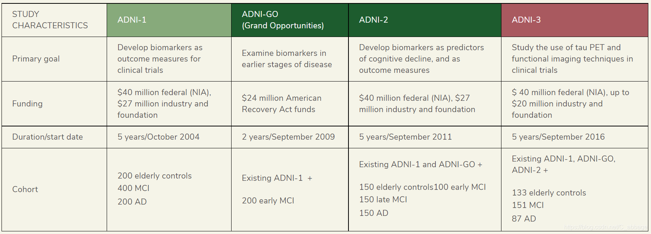
ADNI数据集简介
最初的五年研究 (ADNI-1) 在 2009 年通过大机会补助金 (ADNI-GO) 延长两年，并在2011 和 2016 年通过进一步竞争性续签 ADNI-1 补助金 (ADNI-2，和ADNI-3）

Slide 3
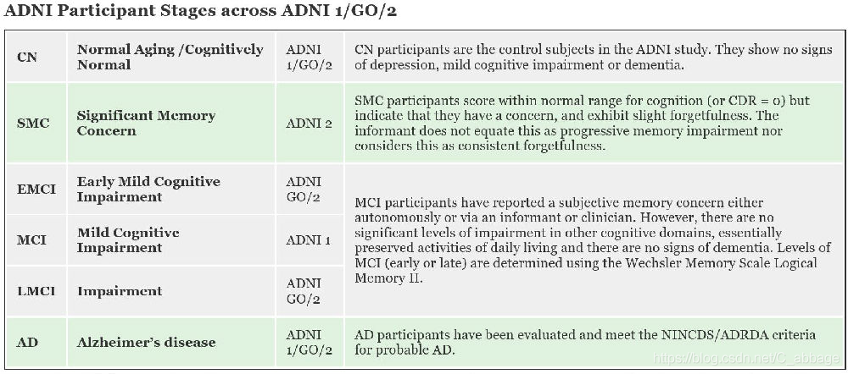
Participants Stages Across ADNI 1/GO/2

Slide 4
Participants Stages Across ADNI 1/GO/2
CN：正常认知
SMC：主观记忆问题（Subjective Memory Complaints），指一个人主观上感觉到自己的记忆出现问题或衰退。
EMCI：早期轻度认知障碍（Early Mild Cognitive Impairment），是指一种早期认知功能衰退的状态，但尚未达到临床诊断为痴呆症（如阿尔茨海默病）的程度。
MCI：轻度认知障碍（Mild Cognitive Impairment），是一种临床诊断，指一个人的认知功能较正常人群有所下降，但尚未达到痴呆症的程度。MCI可能是痴呆症的早期阶段，但并不是每个MCI患者都会进展为痴呆症。
LMCI：轻度阿尔茨海默病认知障碍（Late Mild Cognitive Impairment），是指阿尔茨海默病（一种最常见的痴呆症）的早期阶段，患者的认知功能受损较轻
AD：阿尔茨海默病（Alzheimer's Disease），是一种进行性神经退行性疾病，会导致记忆、思维和行为方面的严重问题。AD是最常见的痴呆症类型之一

Slide 5
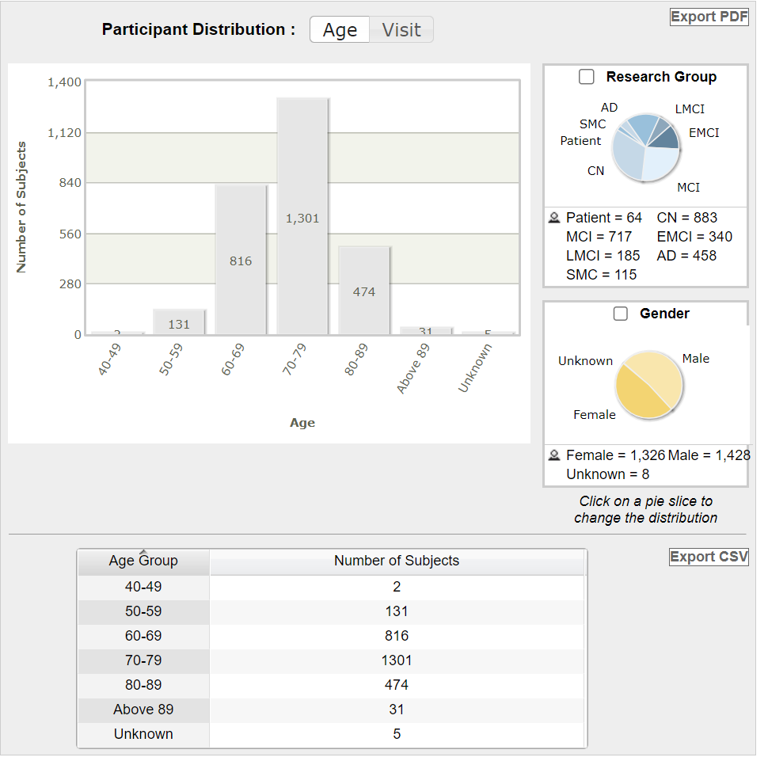
Participants Distribution:Age

Slide 6
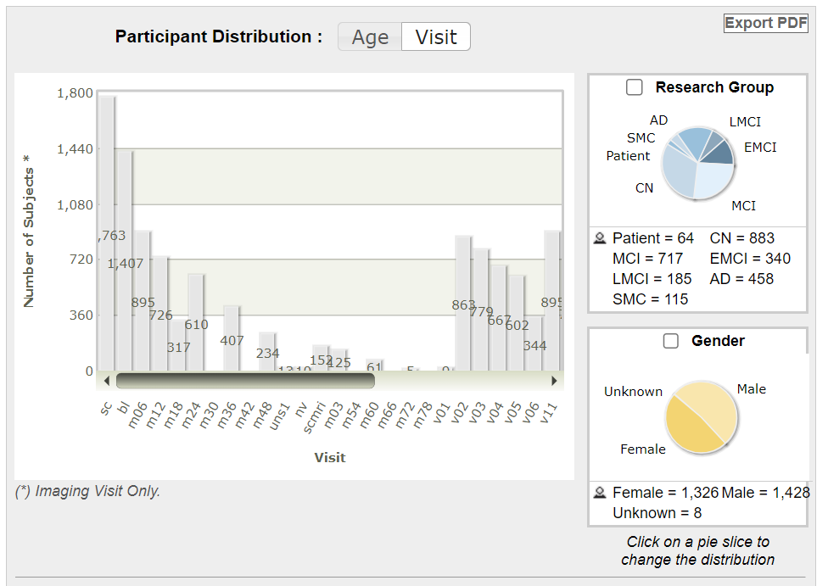
Participants Distribution:Visit
参与者根据他们在研究期间的不同访问次数进行分组
Visit code:标识参与者在研究期间进行的不同访问或评估时间点的一种编码系统
通过visit code, 研究人员可以准确地识别和对应不同的访问时间点，比较不同时间点的数据，并观察疾病的进展或治疗效果的变化

Slide 7
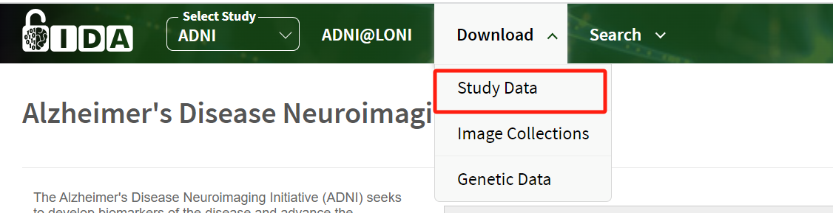
认识数据：Study data （临床医学数据）
Attention: 需要在ADNI官网上注册并申请访问数据集，然后方可进行下一步操作

Slide 8
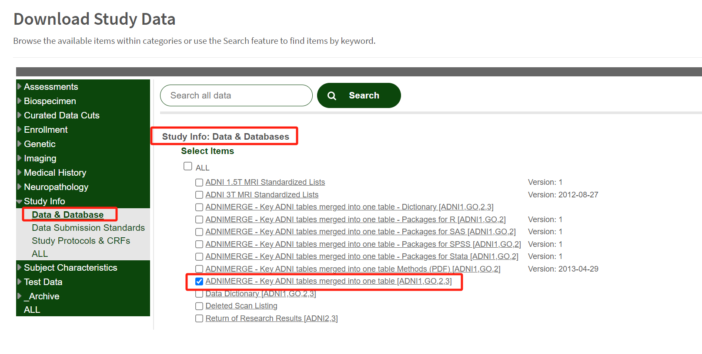
StudyInfo -> Data&DataBases-> ADNIMERGE - Key ADNI tables merged into one table [ADNI1,GO,2,3]

Slide 9
Biomarkers
人口统计学：年龄，性别，婚姻状况，种族
基因信息：APOE4
PET示踪剂：FDG([18F]氟脱氧葡萄糖), AV45(18F-Florbetapir), PIB(咖啡因酯类化合物) 定量分析
认知测试分数：ADAS/MMSE/RAVLT
脑相关：Ventricles（脑室），Hippocampus（海马体体积），WholeBrain（大脑总体积）, Entorhinal (内嗅皮层) , Fusiform(枕颞回), MidTemp（中颞叶），ICV(颅内容积)

Slide 10
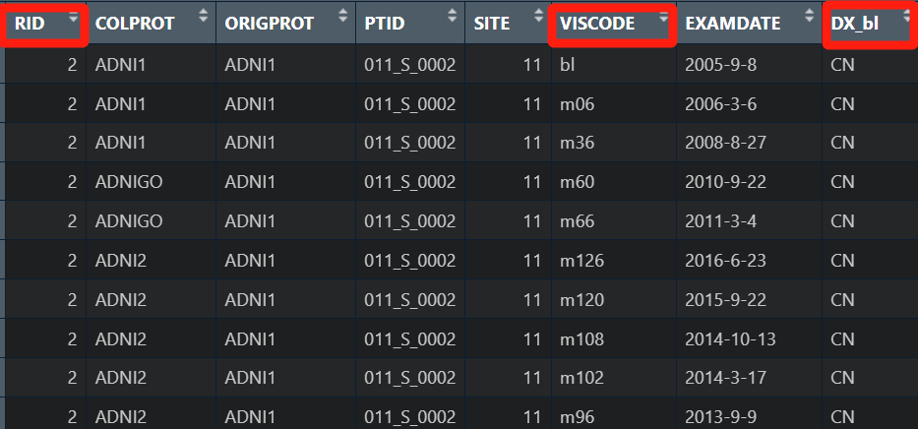
纵向数据分析
通过跟踪同一参与者在多个访问时间点的数据，可以进行纵向分析，观察认知功能的变化趋势。

Slide 11
Cross-sectional data
横截面数据是在特定时间点上对一组个体或单位进行的单次观察
在ADNI数据集中如何定义“特定时间点”
处在同一扫描计划（比如都在ADNI1数据集）
同一VISCODE
例： 将ADNI1中VISCODE==“bl”(baseline)的子数据集称为横截面数据（个人理解，不知是否正确）

Slide 12
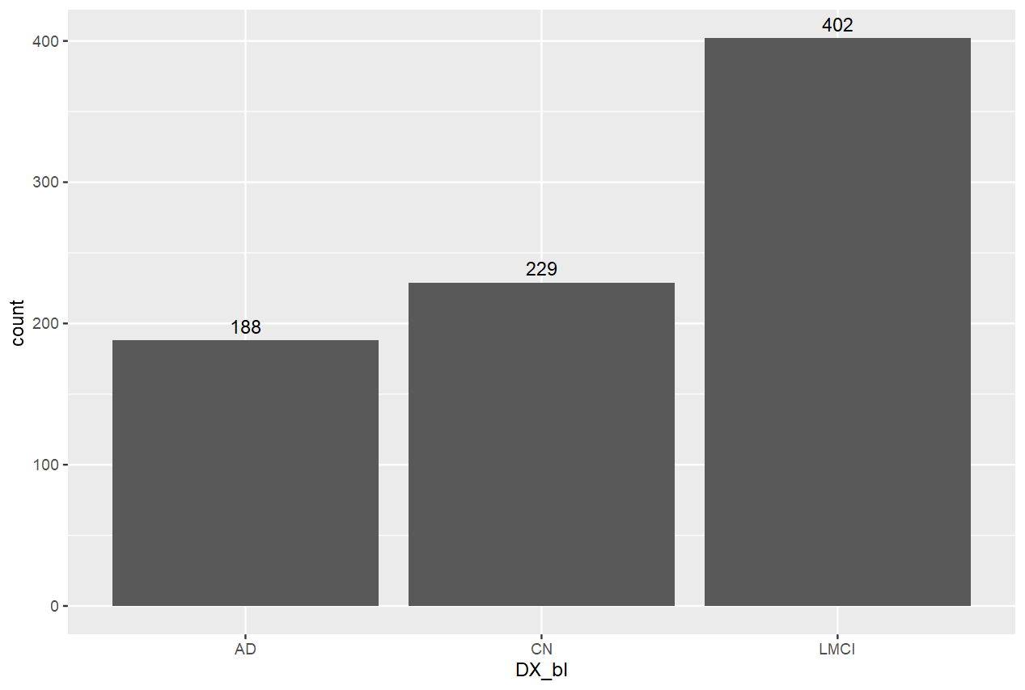
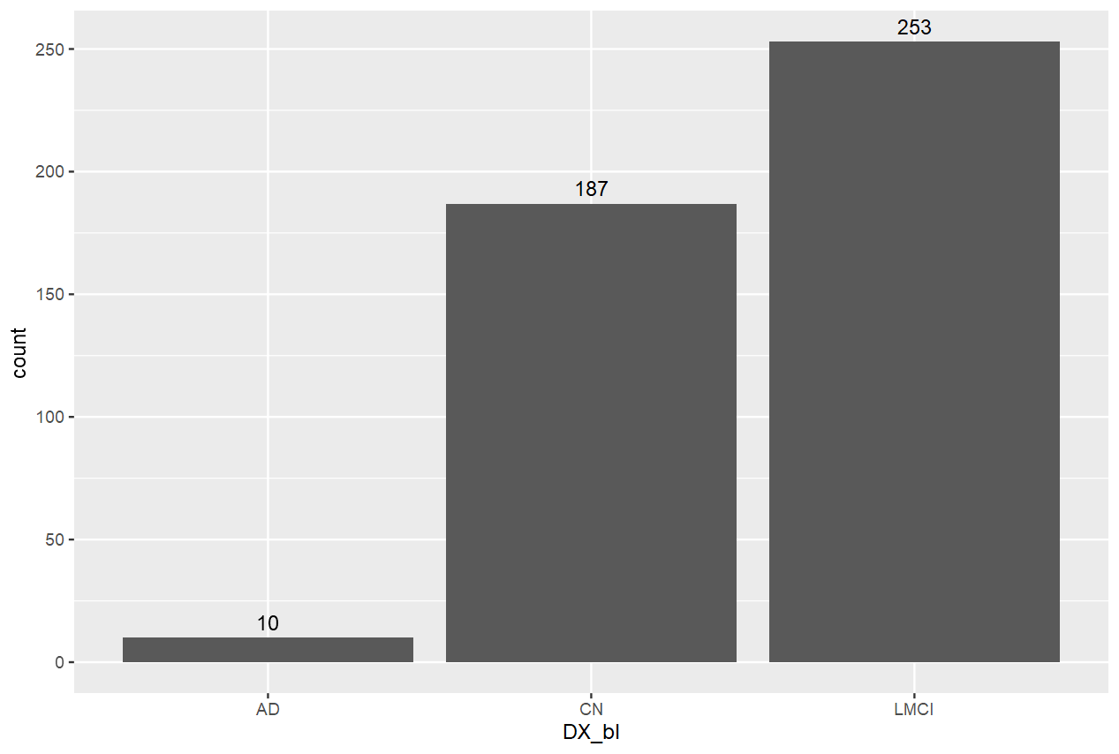
ADNI1,VISCODE==“bl”
ADNI1,VISCODE==“m36“

Slide 13
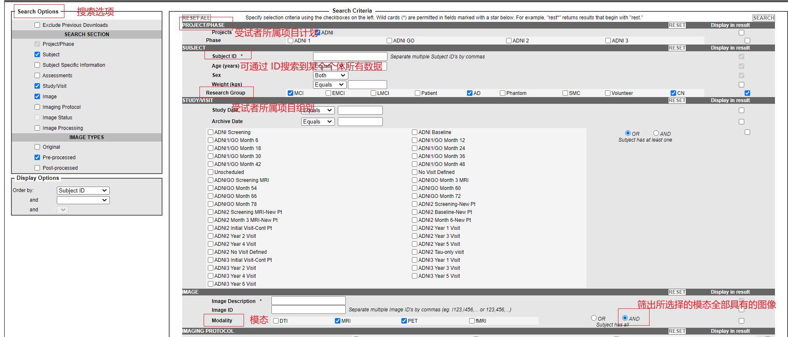
认识数据：Image collection
下载方式1：自定义数据集（通过”ADVANCED-SEARCH” filter）

Slide 14
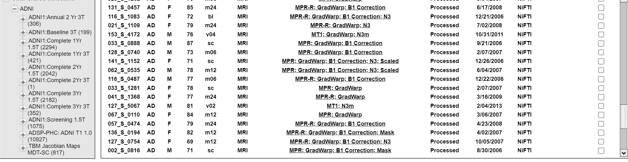
下载方式2：共享数据集
在Data collections页面左侧，可以看到ADNI上一些已打包好的共享的数据集，也可以来选择下载
ADNI1:Annual 2 Yr 3T: 在ADNI1研究中，每年进行一次3T核磁共振成像，为期2年
ADNI1:Baseline 3T: 在研究开始时对参与者进行一次3T核磁共振成像。
ADNI1:Complete 1 Yr 3T : 在研究开始后的第一年对参与者进行一次3T核磁共振成像
ADNI1: Complete 2 Yr 1.5T : 在研究开始后的第二年对参与者进行一次1.5T核磁共振成像

Slide 15
论文概览（部分）
Alzheimer’s disease diagnosis via multimodal feature fusion
Yue Tu, Shukuan Lin ∗, Jianzhong Qiao ∗, Yilin Zhuang, Peng Zhang
Computers in Biology and Medicine
journal homepage: www.elsevier.com/locate/compbiomed

Slide 16
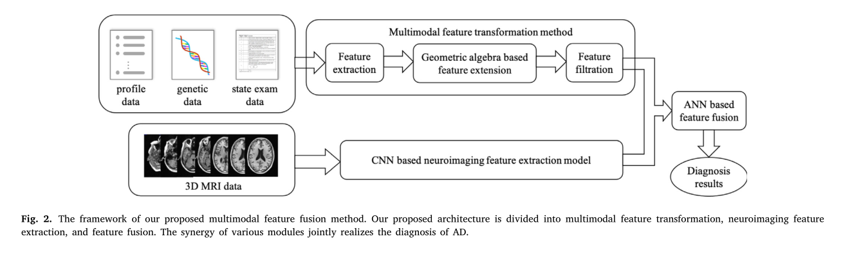
简介
提出一种新的多模态特征转换和融合模型用于AD的诊断
特征融合：基于ANN (Artificial Neural Network)的框架，将临床医学特征与CNN (Convolutional Neural Network)提取的MRI图像神经影像学特征融合，用于AD诊断

Slide 17
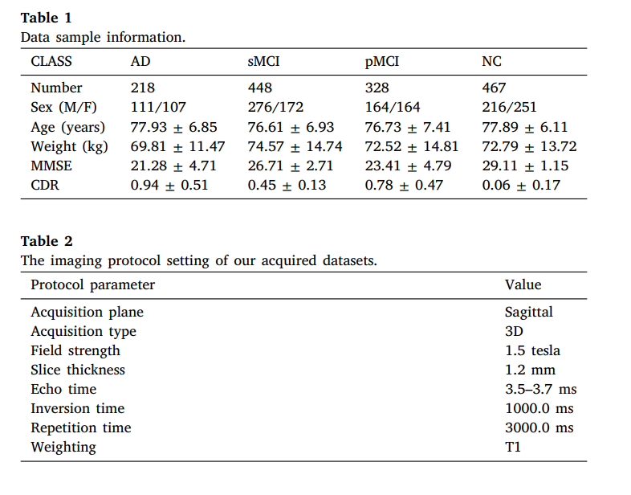
ADNI数据集筛选
1461 subjects, including 767 men and 694 women, aged between 54 and 96 years old

Slide 18
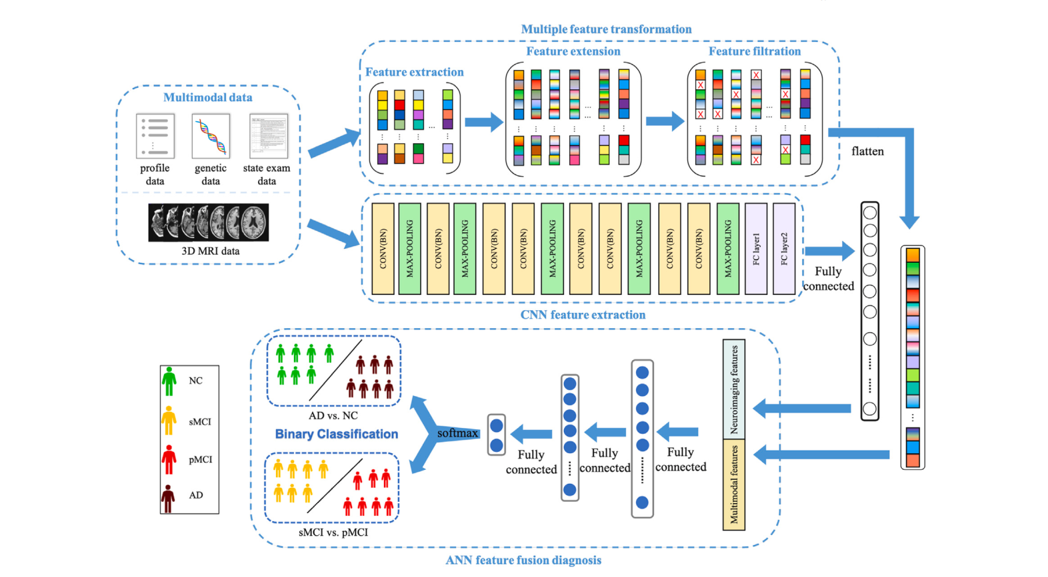

Slide 19
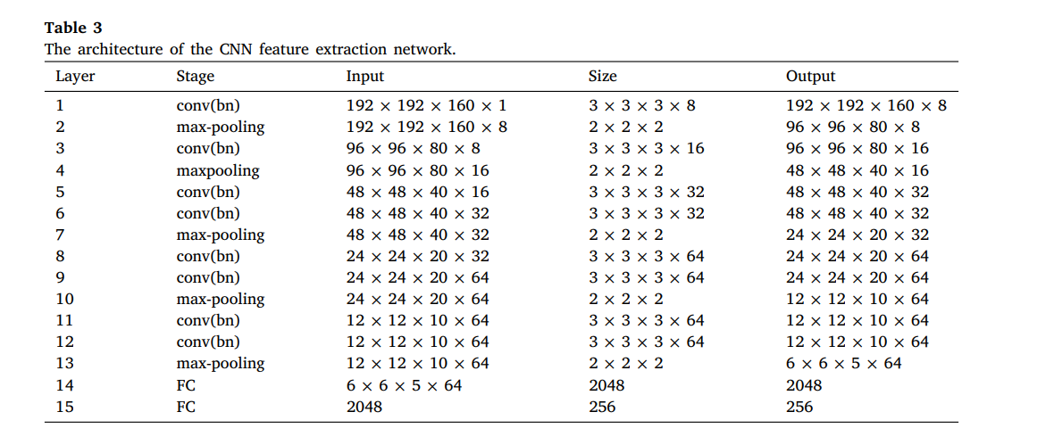

Slide 20
ANN特征融合
首先，将CNN提取的神经影像学特征与从患者临床和生物信息中提取的特征进行拼接。然后，建立两个全连接(FC)层，以获得更深刻的融合特征。最后，利用softmax层得到最终的诊断结果。类似地，Dropout也用于FC层以避免过拟合。
同时，使用Adam优化器对整个网络进行训练，以达到最优解

Slide 21
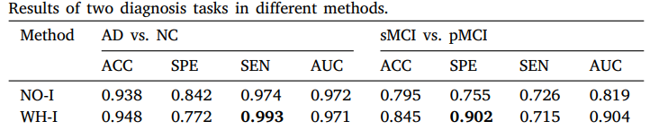
将上文提出的模型在AD诊断任务(即AD与NC)和MCI诊断任务(即sMCI与pMCI)上进行了验证。按照7:1:2的比例将数据集分为训练集、验证集和测试集。
NO-I: NO information-only neuroimaging features are used for diagnosing AD. All three methods
WH-I: With information-all multimodal information data given in this paper is available

